Slide 1
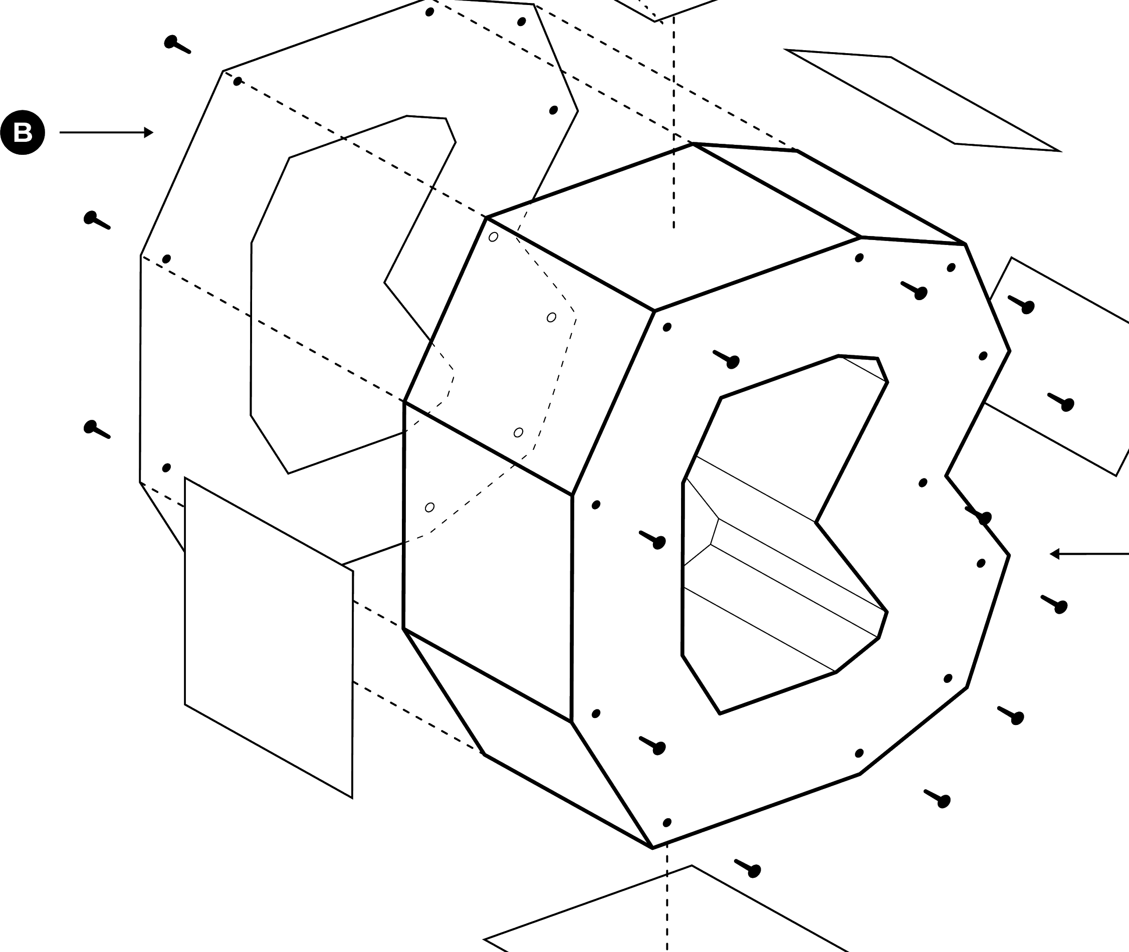

Prototype
Colocación de
Créditos Infonavit
William Hernández Rosas
Stephanie Haidenberg
Yohanna Cruz Montijo

Slide 2



Objetivo
Conocer la tendencia de colocación del Infonavit derivado de un análisis de sentimientos de los acreditas y/o derechohabientes con el fin de identificar el grado de confianza de éstos para el cumplimiento de la meta anual de colocación de créditos del Instituto.
2

Slide 3




Problemática Actual
A través de los años, el Infonavit ha ofrecido créditos para:
Vivienda nueva o usada
Mejoramiento de vivienda
Construcción
Pago de Pasivos
Lo anterior con el fin de cumplir con el mandato constitucional de garantizar una vivienda digna a los trabajadores mexicanos.
Al ser institución tripartita, se tiene como supuesto que las percepciones de los derechohabientes y/o acreditados en la mayoría de los casos, son negativas.
Durante 2020, el escenario económico a nivel mundial se vio afectado por la pandemia por el COVID-19, afectando el poder adquisitivo de los trabajadores.
Identificar el nivel de confianza de los trabajadores para adquirir crédito Infonavit y de esta manera poder enfocar la estrategia de comunicación del Instituto para alcanzar la meta de colocación.
3

Slide 4


Análisis y Conclusiones
Notes:
Separador #1 con ícono (colocar ícono a la altura de la separación de las líneas)

Slide 5


Análisis de Datos
Extracción de información:
1. A través de la API de twitter respecto a los principales sentimientos posteados por los usuarios (derechohabientes o acreditados) hacia el Infonavit.
2. A través del Sistema de Información del Infonavit (SII) para conocer la tendencia de colocación en 2020.
Observar la colocación real a través de los años y los tweets de 2020 para determinar si existe alguna relación.
Conexión a la API de Twitter
Limpieza de tweets y clasificación de textos para análisis de sentimientos
SII
5

Slide 6
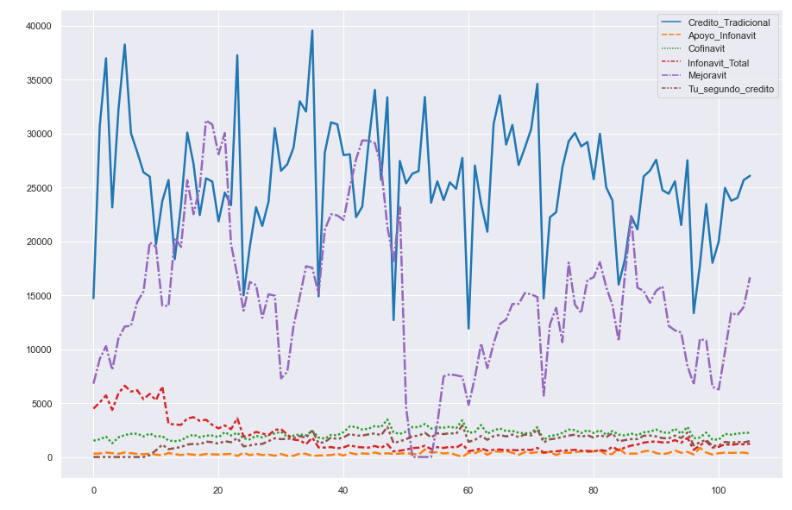

Colocación de créditos
Durante 2020, se observa caída en la colocación de créditos tradicionales y Mejoravit. Esta caída es típica durante el primer trimestre de cada año.
A diferencia de años anteriores, los niveles de colocación durante el resto del año no se recuperaron.
Imagen
6

Slide 7
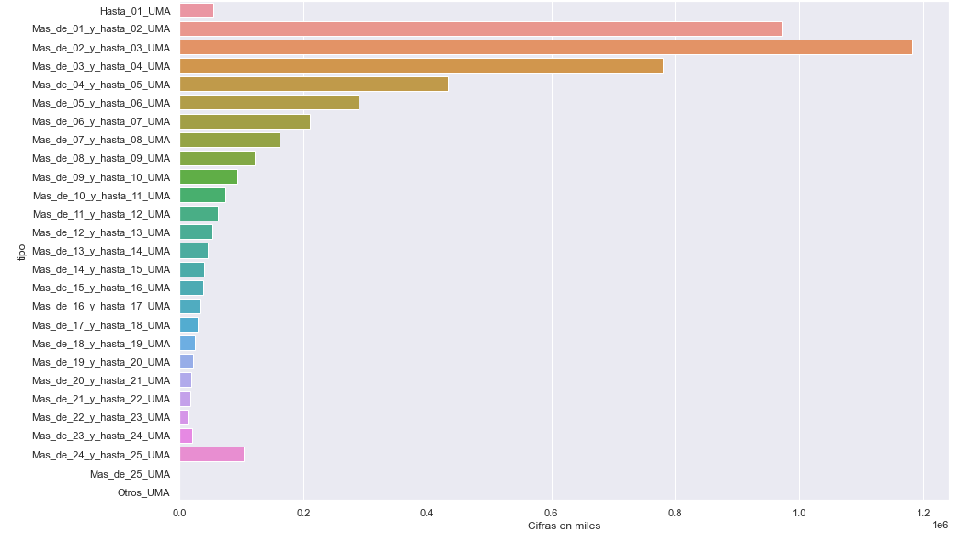
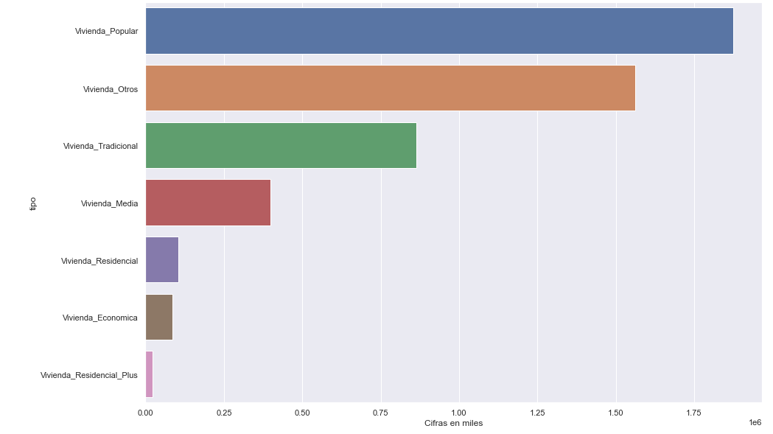
Colocación de créditos
Colocación por nivel Salarial
Colocación por tipo de Vivienda
Imagen
7

Slide 8
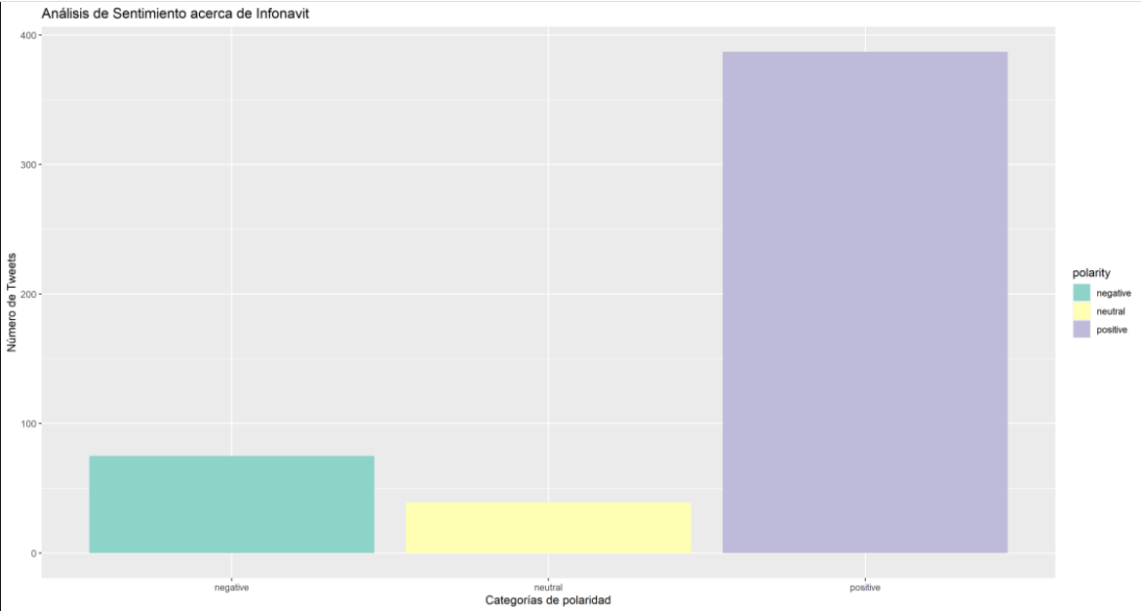
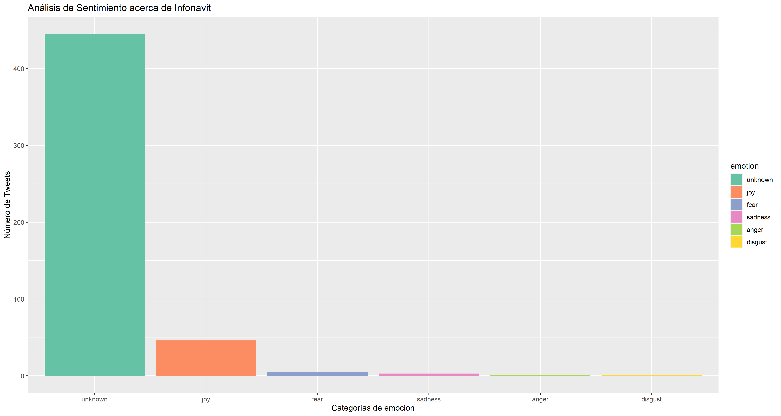
Análisis de Sentimientos
Imagen
8

Slide 9

Conclusiones
Colocación
Posts
Economía Global
Imagen
A pesar de que en 2020 la colocación ha sido menor en comparación con años anteriores, se puede concluir que esta baja se debe a la situación económica global de incertidumbre, pérdidas de empleos y diminución en actividades económicas derivado a que, conforme a lo observado en el análisis de sentimientos, la percepción de los acreditados y/o derechohabientes hacia el Instituto en la mayoría de los casos, es positiva.
9

Slide 10



Próximos pasos
Para hacer un análisis más detallado y acertado, es necesario contar con la siguiente información:
Datos de posts en twitter durante 2019 y 2020.
Información de colocación en 2019 y 2020 de
ambas instituciones.
Pagos sostenidos.
10

